Slide 1

ALIMENTACION SALUDABLE Y CONCIENTE EN LA FAMILIA
LIC. EN NUTRICION
SILVINA ORTEGA CARTA
M.P 217

Slide 2

¿Cómo influye la familia en la alimentación?
La familia se encuentra entre las influencias más importantes en la adquisición de hábitos alimentarios saludables y el estado del peso de niños pequeños.
En la familia se establecen, promueven y consolidan muchos de los hábitos, valores, creencias, estilos de vida, etc., que durante la vida adulta de la persona estarán, en mayor o menor medida, presentes.

Slide 3
HABITOS ALIMENTARIOS
Habito significa costumbre, es decir, comportamiento repetitivo o habitual. Los hábitos alimenticios son las tendencias a elegir y consumir determinados alimentos y no otros. Los hábitos no son innatos y se van formando a lo largo de la vida. La característica de los hábitos alimentarios es que la mayoría de ellos se adquieren durante la infancia, durante los primeros años de vida, consolidándose después durante la adolescencia.

Slide 4
FACTORES INFLUYENTES EN LOS HABITOS ALIMENTARIOS
Los factores económicos, es decir, la disponibilidad de dinero para adquirir alimentos.
Los factores geográficos, con mayor disponibilidad de alimentos frescos en el medio rural.
Forma de vida, con o sin disponibilidad de tiempo para preparar las comida, horarios de trabajo o de clases
Tradiciones ancestrales
Influencia de la publicidad de alimentos
Factores religiosos.
Medio familiar, SIENDO EL MAS IMPORTANTE

Slide 5
COMER EN FAMILIA
Comer en familia es una costumbre agradable tanto para los padres como para los hijos. A los niños les agrada las comidas en familia, y los padres tienen la oportunidad de ponerse al día con sus hijos. Los niños que participan en comidas en familia con regularidad presentan estas características:
es más probable que coman frutas, vegetales y cereales
es menos probable que coman refrigerios poco saludables
es menos probable que fumen, usen marihuana o beban alcohol
Por otra parte, las comidas en familia ofrecen la oportunidad de presentarle al niño nuevos alimentos y de que usted dé el ejemplo llevando una dieta saludable.
Esfuércese por servir alimentos nutritivos y por establecer un horario en el cual todos estén presentes.

Slide 6
ABASTECERSE DE ALIMENTOS SALUDABLES
Los niños, en especial los más pequeños, comen sobre todo lo que está disponible en la casa. Por eso, es importante controlar las provisiones: los alimentos que sirve en las comidas y los que tiene a mano para refrigerios.

Slide 7
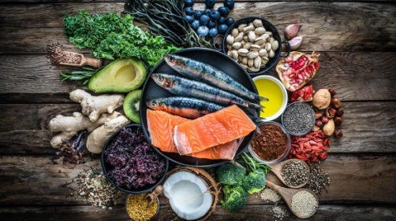
SUGERENCIAS
Incluya frutas y verduras en la rutina diaria, tratando de servir un mínimo de cinco porciones diarias. Asegúrese de servir frutas y verduras en todas las comidas.
Facilite que el niño elija refrigerios saludables, teniendo a mano frutas y verduras listas para comer. Otros refrigerios saludables son el yogur, los huevos duros, bizcochuelos y las galletas caseras.
Sirva carnes desgrasadas y otras buenas fuentes de proteína, como el pescado, los huevos y las frutas secas.
Compre panes integrales y cereales, para que el niño ingiera más fibra.
Limite el consumo de la grasa, evitando las comidas fritas y cocinando los alimentos en el horno, en la parrilla o al vapor. Elija productos lácteos de bajo contenido graso o descremados.
Limite las comidas en restaurantes rápidos y los refrigerios poco nutritivos, como las papas fritas y los dulces. No los elimine por completo de su casa, pero ofrézcalos “de vez en cuando” para que el niño no se sienta privado por completo de ellos.
Limite las bebidas dulces, como las gaseosas y las bebidas con sabor a fruta. En cambio, sirva agua y limonadas caseras.

Slide 8

SUGERENCIAS
Establezca un horario para las comidas y los refrigerios.
No obligue el niño a comer toda la comida en el plato. Eso les enseña a seguir comiendo aunque se sientan satisfechos.
No soborne o recompense a los niños con la comida. Evite usar el postre como recompensa por haber terminado la comida.
Involucre a los niños: A la mayoría de los niños les agrada participar en la selección de los alimentos que se sirven en las comidas. Converse con ellos sobre las diferentes opciones y la planificación de una comida equilibrada. Algunos niños quizá deseen ayudar en la compra y en la preparación de los alimentos. En el supermercado, enseñe a los niños a leer las etiquetas para que comiencen a aprender sobre los valores nutritivos. En la cocina, asígnele a su hijo tareas apropiadas para su edad

Slide 9
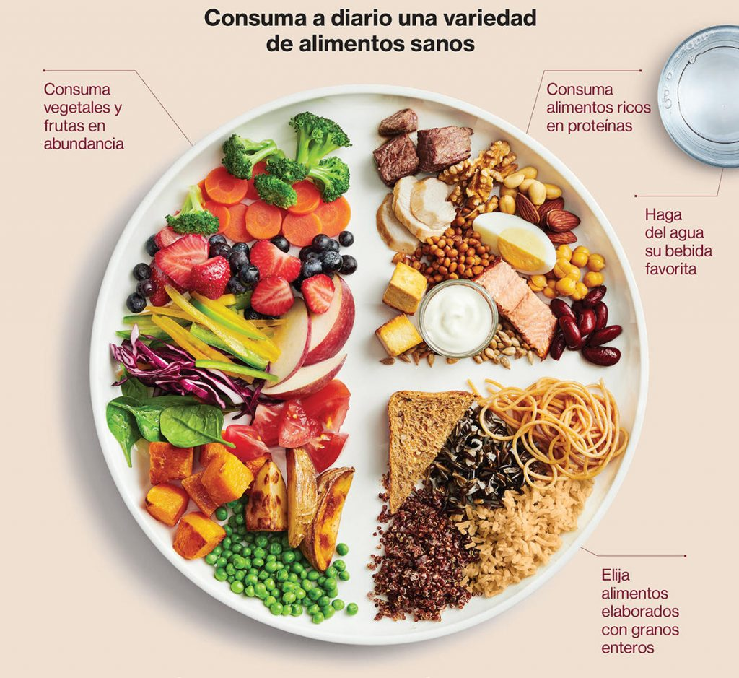

Slide 10


Slide 11
PLANIFICACION SEMANAL
OPCION | LUNES | MARTES | MIERCOLES | JUEVES | VIERNES
1 | BIZCOCHUELO CASERO | SANWICH SALUDABLE | YOGURT CON GRANOLA/ FRUTA | FRUTA EN TROZOS | LIBRE (REPETIR DE LA SEMANA)
2 | GALLETAS CASERAS | RAPIDITA CON QUESO Y JAMON | ARROZ CON LECHE, MIEL O CANELA | BROCHETTE DE FRUTAS | LIBRE (REPETIR DE LA SEMANA)
3 | CEREALES (ALMOHADITAS, GRANOLA, QUINOA INFLADA)/ FRUTOS SECOS (NUECES, ALMENDRAS, PASAS) | CUBITOS DE QUESO, TOMATE Y HUEVO | HUEVO DURO + BARRITA DE CEREAL | PANCAKE O TORTITA DE AVENA (C/ FRUTA Y MIEL) | LIBRE (REPETIR DE LA SEMANA)
 | SE ACOMPAÑA CON BOTELLA DE AGUA PREFERENTEMENTE O LIMONADA CASERA/ EVITAR JUGUITOS AZUCARADOS Y/O GASEOSAS

